Slide 1
Kas välismaa meedia jälgimine takistab kohalikku lõimumist?
Triin Vihalemm
Notes:
Hello, my name is Jānis Juzefovičs and I’m a Research Fellow at the University of Tartu, Estonia. Today I will talk about the Russian-speaking minority audiences in two Baltic countries – Estonia and Latvia.
The paper I will present today is co-written with my colleague, professor Triin Vihalemm and it is part of a larger research project where we investigate media practices and civic identities of these audiences at the times of geo-political tensions between Russian and the West.

Slide 2
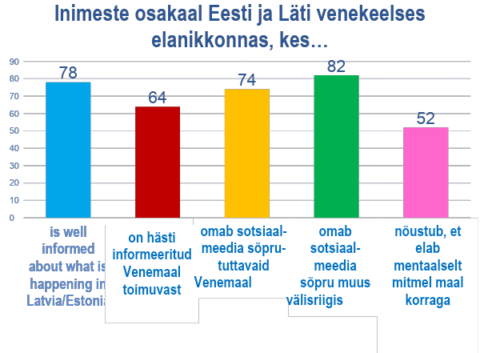
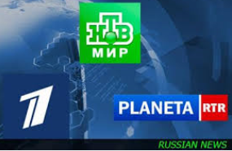
Piiride-ülene meediakasutus
on hästi informeeritud Eestis/Lätis toimuvast
umbes ¼ ärkveloleku ajast: 3-4 tundi televaatamist ja 1-2 tundi veebiportaalide jälgimis või sotsiaalmeedia kasutust
Allikad: Balti venekeelse auditooriumi uuring. TÜ Ühiskonnateaduste instituut, läbiviija Kantar, 2019. TNS Kantar telemeetrikute uuring 2019.

Slide 3
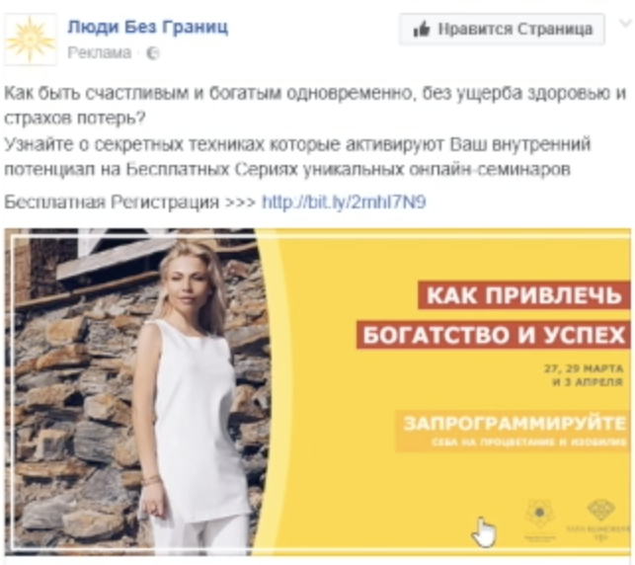
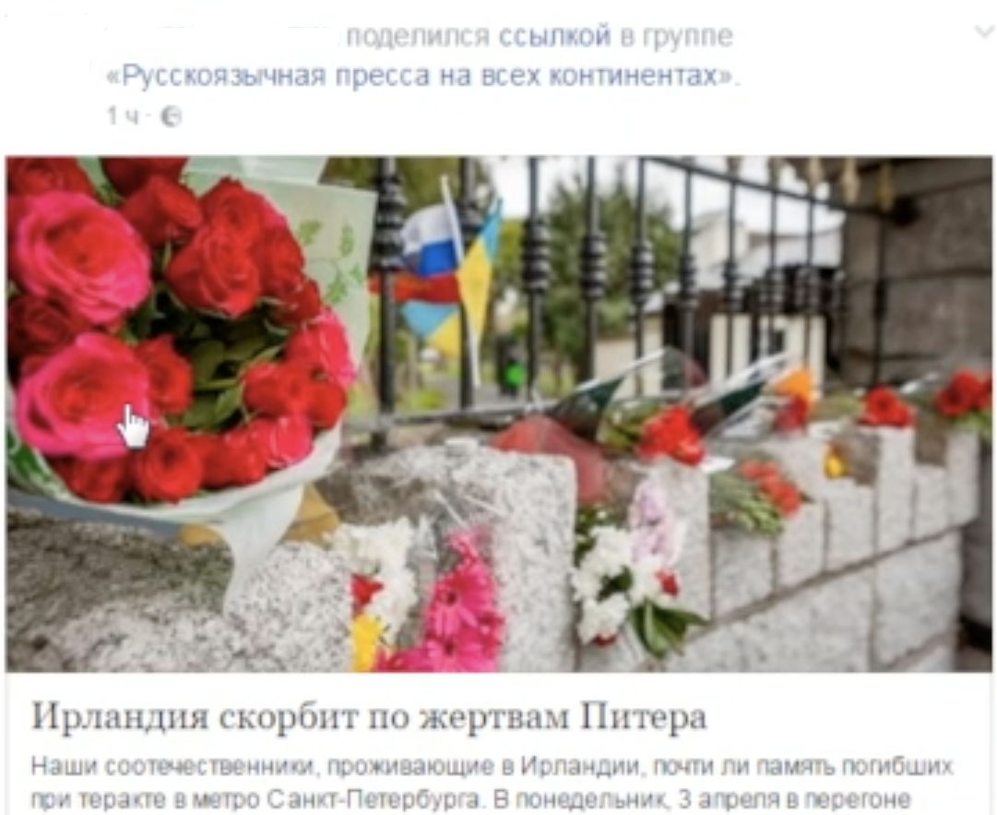
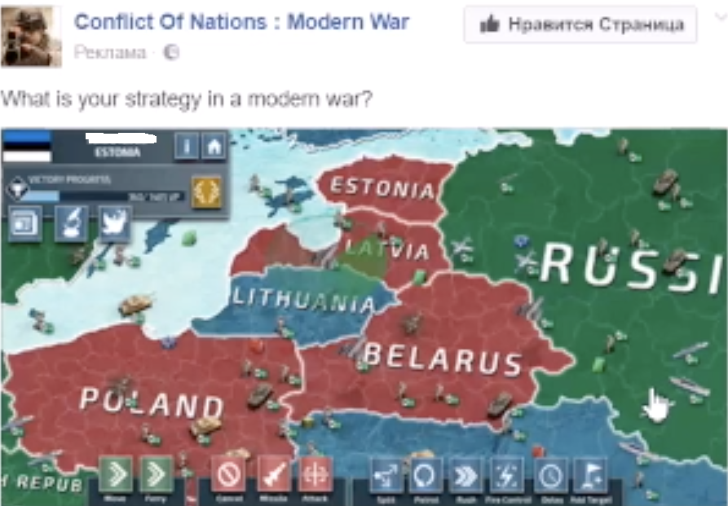
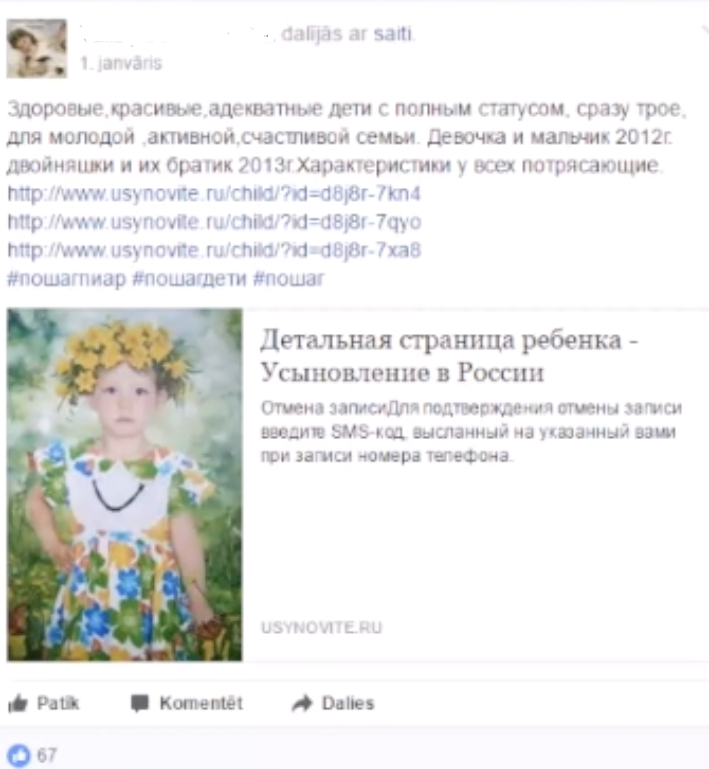
Piiriülese sotsiaalmeedia suhtluse eri vormid
Allikas: Uurimisprojekt „Meediakasutuse praktikad ja identiteedi arengud Eesti ja Läti venekeelses elanikkonnas poliitilise kriisi tingimustes“

Slide 4
Asudes füüsiliselt ühel maal võivad inimesed samal ajal osaleda ja tunda kuuluvust teiste maade ühiskondadesse (Glick-Schiller & Levitt 2007, Levitt 2011, etc).
Virtuaalsed platvormid ja võrgustikud võimaldavad suhelda eri maades elavate rahvuskaaslastega, sama keele kõnelejatega, sarnase sotsio-kultuurilise taustaga inimestega (Vertovec 1999).
Hargmaised praktikad ei ole ühtlaselt levinud kõigis ühiskonna rühmades, suur on põlvkondlik erinevus (Ren & Liu 2015, Portes et al., 2002; Waldinger 2008).
Hargmaisus

Slide 5
Mitte üksnes välismeedia regulaarne jälgimine.
Piiriülesed kontaktid, mentaalne „mitmel maal elamine“ mõjutab ka meedia tõlgendamist.
Teadlastel eri seisukohad:
Ühe maa väärtused ja normid domineerivad, olgu siis päritoluühiskond (Vertovec 2004) või kohalik ühiskond (Adams and Ghose 2003; Hepp et al. 2012).
Hargmaised meediatarbijad on omandanud „topelt tunnetuse“ (Golbert 2001) , suudavad vaadata sündmusi ja nähtusi võrdlevalt ning kriitiliselt (Robins and Aksoy 2002).
Autonoomia väärtustamine meediatarbija-kodanikuna
Meediakasutus kui osa hargmaistest praktikatest

Slide 6
Kas ja kuidas meedia kaudu vahendatud hargmaisus mõjutab kohalikku lõimumist?
Kuidas hargmaine meedia-auditoorium toimib ja end tunneb riikidevaheliste pingete olukorras?
Kuidas inimesed saavad hakkama sellega, kui nende igapäevaseid meediakasutuse harjumusi näidatakse avalikkuses ohtlikuna?
Kuidas toimivad infoallikate valikul ja mida usaldavad?
Küsimused

Slide 7
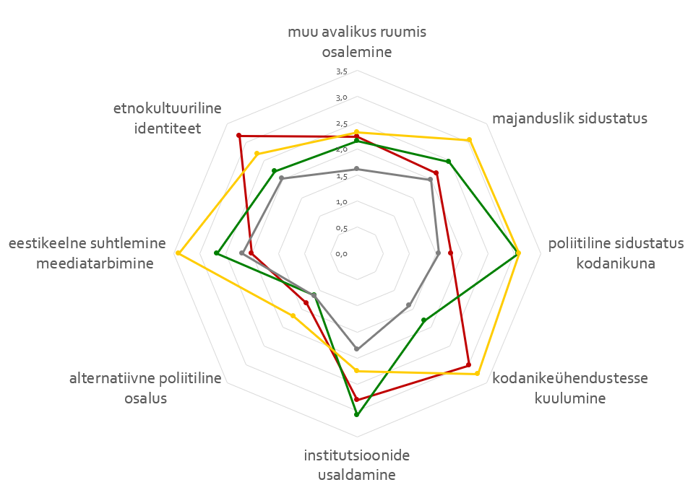
Eesti venekeelse elanikkonna lõimumise mustrid
Mitmekesiselt lõimunud kosmopoliitide
rühm 19%
Institutsionaalselt lõimunud kodanike
rühm 35%
Kogukondlikult lõimunud diasporaarühm 26%
Institutsionaalselt
vähelõimunud rühm 21%

Slide 8
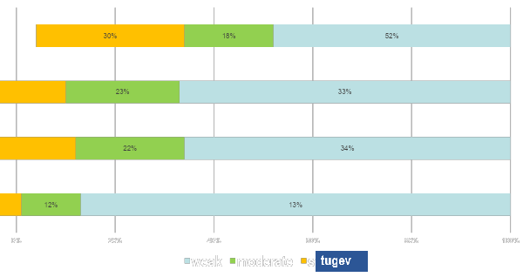
Hargmaisus lõimrühmades
Institutsionaalselt vähelõimunud rühm
Institutsionaalselt lõimunud kodanike rühm
Kogukondlikult lõimunud diasporaarühm
Mitmekesiselt lõimunud kosmopoliitide rühm
Hargmaisus indeks: välismeedia jälgimine, sotsiaalmeedia kontaktid, pereliikmed ja sõbrad välismaal, välismaal käimine
Allikas: Mina. Maailm. Meedia 2014

Slide 9
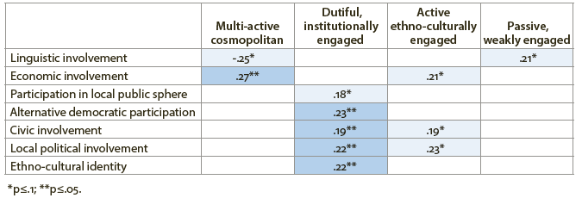
Hargmaisuse ja kohaliku lõimumise vastastikune mõju
Seosed hargmaisuse indekstunnuse ja lõimumise eri dimensioone näitavate koond-tunnuste vahel erinevates lõimrühmades (Pearsoni seosekordaja „ r“)
Allikas: Mina.Maailm.Meedia 2014

Slide 10
Meeditarbijad on välja kujundanud uskumused ja käitumisstrateegiad mis kompenseerivad meediasüsteemi puudusi Skeptilisus meediainstitutsioonide ja ajakirjanike suhtes Meediatarbijana vastutuse endale võtmine – tarbija enda mure on adekvaatne info eri kohtadest kokku koguda (Pjecivas et al 2017) „pusle kokkupanemine“ eri allikatest pärinevatest infotükkidest Nõukogudeaegne juuretis
vastutuse endale võtmine

Slide 11
Я не хочу, конечно, сказать, что там [Vene meedias] все сто процентов верно. Они, конечно, тоже говорят что-то в свою пользу. И это - нормально, потому что в наш век правда забита в дальний-дальний угол если им (ajakirjanikele) платит зарплату государство… Это плохо [..] СМИ изначально должны существовать как оппозиция, чтобы находить ошибки в действиях правящей коалиции.. И как-то к нам приехали люди с Украины [..] То, что я услышал, расставило всё на свои места - паззл сложился, я понял, что к чему. [..] Он буквально все источники собирает [..] Иногда бывает целый список различных источников, на основе которых построена статья.
näiteid intervjuudest
Allikas: Uurimisprojekt „Meediakasutuse praktikad ja identiteedi arengud Eesti ja Läti venekeelses elanikkonnas poliitilise kriisi tingimustes

Slide 12
Intensiivne ja laialdane välismeedia (eeskätt Vene meedia) jälgimine on oht siseriiklikule stabiilsusele ja turvalisusele Ohustamise diskursus loob soodsa pinnase reaktsioonilise identiteedi tekkekeks, hübriidsed identiteedid nõrgenevad ja kaovad (Mythen 2014, Herding 2013). Hargmaised sildavad platvormid (i.k. bridge-spaces) (Appadurai 1996; Skop & Adams 2009) mis aitavad rahu sobitada (Faist 2007). Venemaa geopoliitilised narratiivid võetakse omaks ka nende poolt, kes ise kasutavad opositsioonilisi väljaandeid (Szostek 2017, 2018).
Ohu diskursus

Slide 13
Lisanduv | Võimestav sünergiline | Vastanduv
 |  | Reaktiivne | Kasutuseks mittesobiv | Konkureeriv
suhted mitmes kohas, jagatud kuuluvustunne | ühe kohaga seotud suhted ja identiteedid on kasulikud teises kohas, toetavad eneseteostust | (tunnetatud) diskrimineerimise tõttu kujuneb vastuhaku identiteet | ühe kohaga seotud kuuluvus ja lojaalsus takistab teise kohaga kuuluvuse tekkimist
eri maailmad eriti ei ristu | kahe koha ressursid on vastastikku kasulikud | kuna tuntakse, et diskrimineerimine takistab ressursse kasutada, siis suunatakse need mujale | oskused jm, mis on kasulikud ühes ühiskonnas, ei ole kasutatavad teises | ühes kohas on vaja niipalju ressursse, et neid ei jätku teise koha tarbeks
Kuidas inimesed saavad hakkama sellega, kui nende igapäevaseid meediakasutuse harjumusi näidatakse avalikkuses ohtlikuna?
Kohandatud Erdal ja Oeppen’i (2014) mudeli järgi

Slide 14
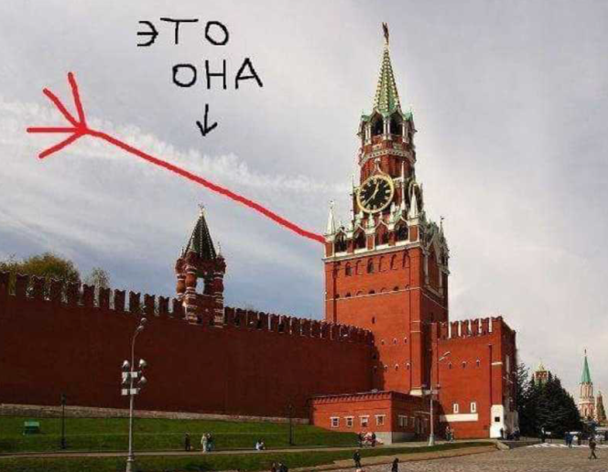
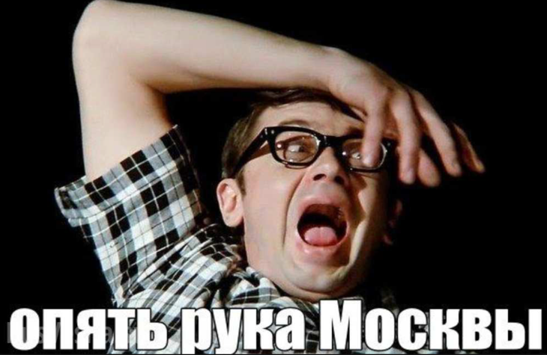
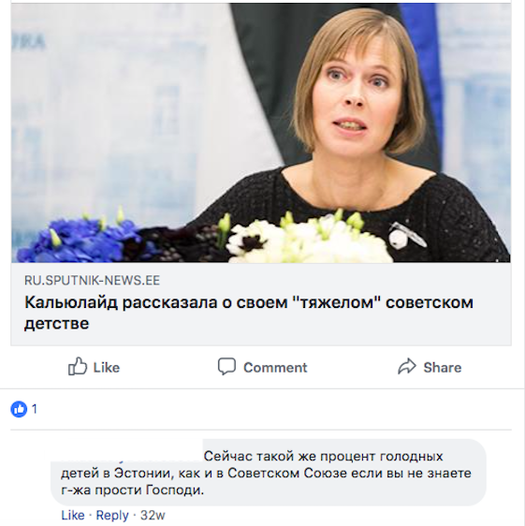
Reageerimise viisid
Да, мне нравится (Vene meedia). Видишь, насколько я общаюсь с эстонцами, то они все говорят, что мы все зомбированные, потому что смотрим свои передачи и каналы. Иногда всё это звучит довольно пренебрежительно.
Мы с мужем дома как раз говорим, что мы - поколение, которое уже не принадлежит к нашим родителям, которые смотрят "Вести сегодня" или другие российские подобные передачи. Мы не ассоциируем себя с Россией или с Советским Союзом.

Slide 15
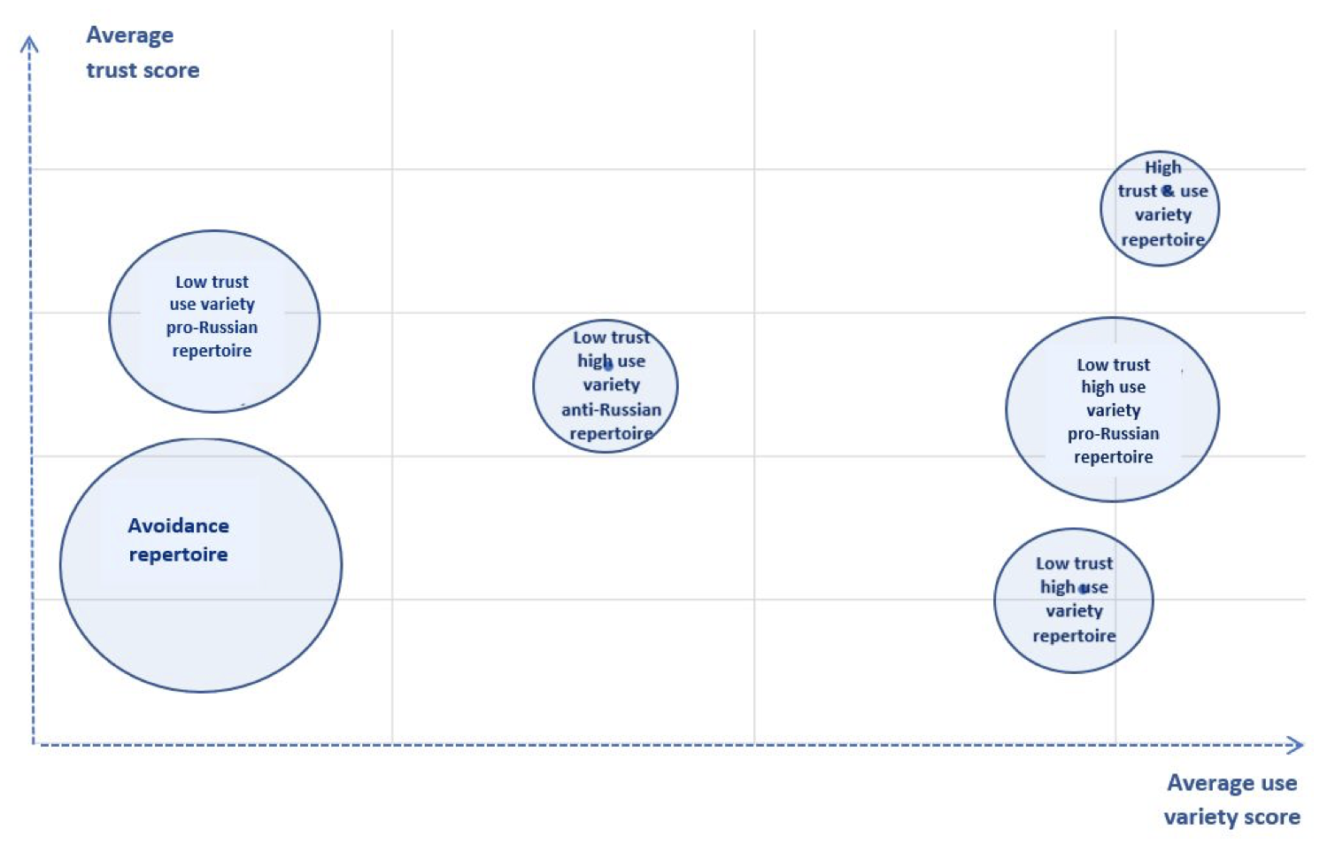
Media trust and use repertoires of Baltic Russian-speaking audiences
Jälgitavate meediakanalite mitmekesisus ja eri allikate usaldamine Vene-Ukraina konflikti teemal: auditooriumi tüpoloogia
2/3 venekeelsest meedia-auditooriumist on geopoliitiliselt mitmekesise meediamenüüga
1/3 kasutab regulaarselt enda jaoks vastandlikku ideoloogiat kandvaid meediakanaleid
Allikas: Balti venekeelse auditooriumi uuring. TÜ Ühiskonnateaduste instituut, läbiviija Kantar, 2019.
Notes:
SHORT + SIMPLE TEXT ABOUT SURVEY DATA ANALYSIS
What emerged were 6 repertoires…

Slide 16
Hargmaine meediakasutus üldiselt toetab kohalikku lõimumist selle sõna laiemas mõttes, mis haarab nt kodanikuaktiivsust ja etno-kultuurilist eneseteadvust
Erinevates lõimumise mustrites tekib erinev sünergia
Probleemne on institutsionaalselt vähelõimunud rühm
Autonoomsusele ja mitmekesisusele püüdleva meediatarbija kuvand on väärtuslik
Kokkuvõtteks

Slide 17
Venekeelse meedia-auditooriumi liikmed üldiselt püüavad enda meediakasutuse harjumusi ohustavast diskursusest mööda manööverdada
Osaline omaksvõtt koos rühma enda sisemise eristamisega - rühmasiseste „teiste“ loomine
Huumor on hea vahend
Meediatarbija ja meediakodaniku rollide lähenemine
Kokkuvõtteks

Slide 18
Aitäh kuulamast!
triin.vihalemm@ut.ee
Uuringut toetab
PUT1624
Eesti Teadusagentuurilt

